Slide 1
Sentencias y funciones integradas PL/SQL
PBY3101: Programación de Base de Datos
Marzo, 2018

Slide 2
Sentencias y funciones integradas en PL/SQL

Slide 3
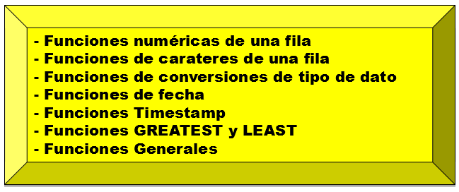
Sentencias y funciones integradas en PL/SQL
Funciones SQL en PL/SQL
Las funciones disponibles en sentencias procedimentales son aquellas funciones SQL que están disponibles para ser utilizadas en sentencias PL/SQL y en sentencias SQL que forman parte del bloque PL/SQL

Slide 4
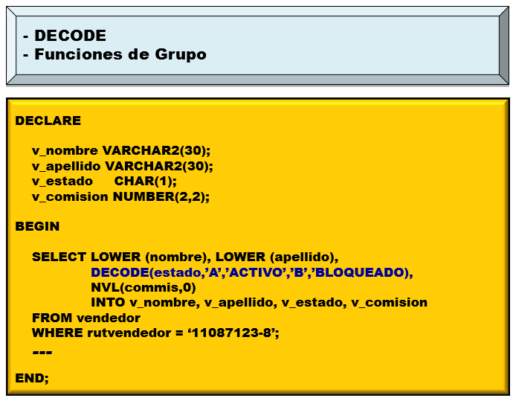
Sentencias y funciones integradas en PL/SQL
Las funciones No Disponibles en sentencias PL/SQL son funciones SQL que sólo pueden ser utilizadas en sentencias SQL que forman parte del bloque PL/SQL y no en sentencias propias de PL/SQL:

Slide 5
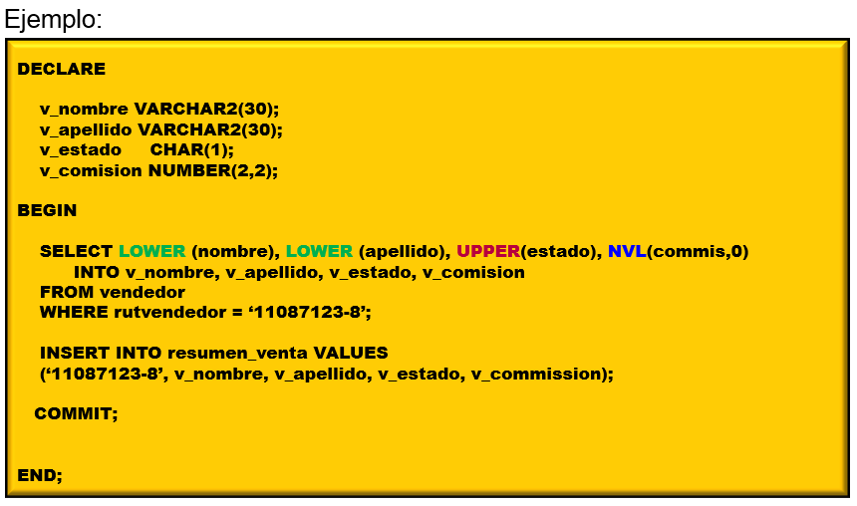
Sentencias y funciones integradas en PL/SQL
Las funciones LENGTH, UPPER y NVL pueden ser usadas en sentencias SQL y también en sentencias PL/SQL.
En el bloque PL/SQL del ejemplo, se inserta en la tabla resumen_venta, el nombre y apellido en minúscula, además de estado y el porcentaje de comisión (si es nulo se mostrará el valor cero con la función NVL) de vendedor con rut 11087123-8.

Slide 6
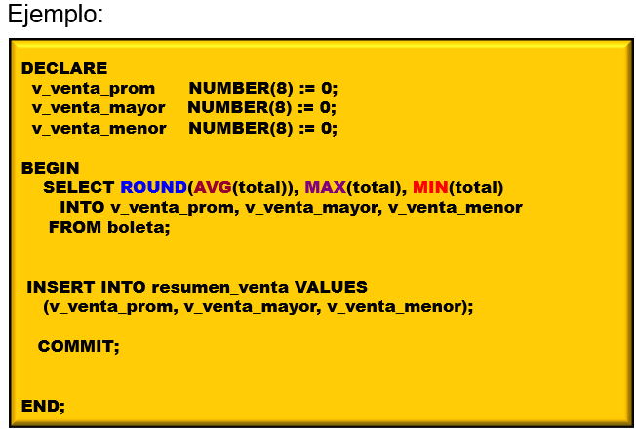
Sentencias y funciones integradas en PL/SQL
Las funciones ROUND y TO_CHAR se pueden utilizar en sentencias SQL dentro del bloque y también en sentencias PL/SQL.
En el bloque del ejemplo, se obtiene al venta promedio (redondeado), la venta máxima y la venta mínima entre todas las boletas generadas. Las funciones AVG y MAX sólo se puede utilizar en la sentencia SQL del bloque PL/SQL.

Slide 7
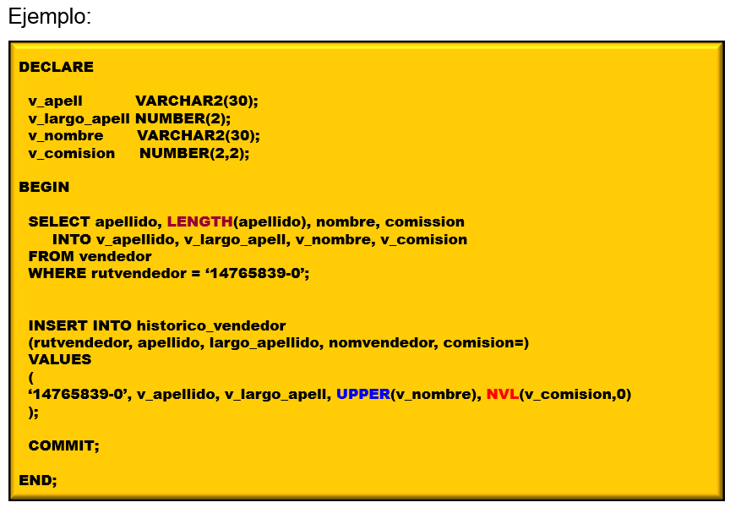
Sentencias y funciones integradas en PL/SQL
En este bloque PL/SQL, las función LENGTH, UPPER y NVL, son usadas en las sentencias SELECT e INSERT, aplicando control de transacciones COMMIT en PL/SQL.

Slide 8
Sentencias y funciones integradas en PL/SQL
Uso de Secuencias de Base de Datos en Expresiones PL/SQL
En Oracle Database 11g, se puede utilizar las pseudo-columnas NEXTVAL y CURRVAL en cualquier contexto PL/SQL donde exista una expresión de tipo de datos NUMBER. Aunque el viejo estilo de la utilización de una instrucción SELECT para consultar una secuencia sigue siendo válido, se recomienda no usarlo.

Slide 9
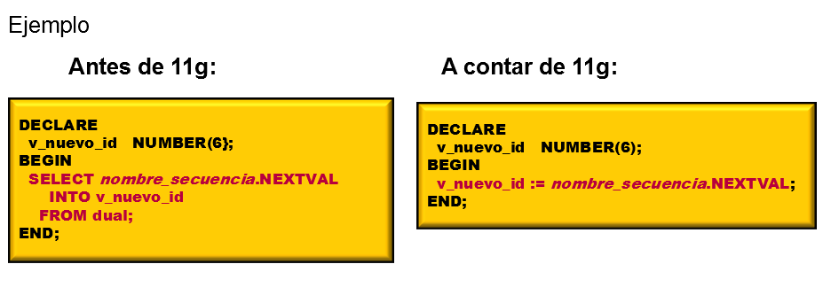
Sentencias y funciones integradas en PL/SQL
Antes de Oracle Database 11g, era obligación escribir una sentencia SQL con el fin de utilizar un valor de objeto de secuencia en un subprograma PL/SQL. Por lo general, era una instrucción SELECT para hacer referencia a los pseudo-columnas de NEXTVAL y CURRVAL para obtener un número de secuencia (Ejemplo de la izquierda).
En Oracle Database 11g, la limitación que obligaba a escribir una declaración de SQL para recuperar un valor de secuencia ya no existe (Ejemplo de la derecha).

Slide 10
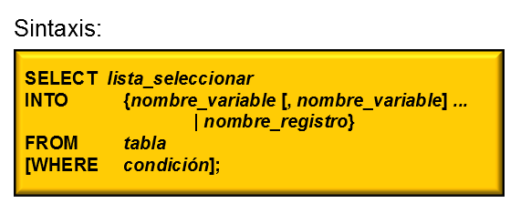
Sentencias y funciones integradas en PL/SQL
Sentencia SELECT en PL/SQL
Se debe utilizar la sentencia SELECT para recuperar datos de la base de datos.

Slide 11
Sentencias y funciones integradas en PL/SQL
En la Sintaxis:
lista_seleccionar: lista de a lo menos una columna y puede incluir expresiones SQL, funciones de columnas o funciones de grupo.
nombre_variable: variable escalar que almacenará el valor recuperado.
nombre_registro: es un registro PL/SQL que almacenará el valor recuperado.
Tabla: especifica el nombre de tabla de la Base de Datos.
condición: está compuesta de nombres de columnas, expresiones, constantes y operadores de comparaciones.

Slide 12
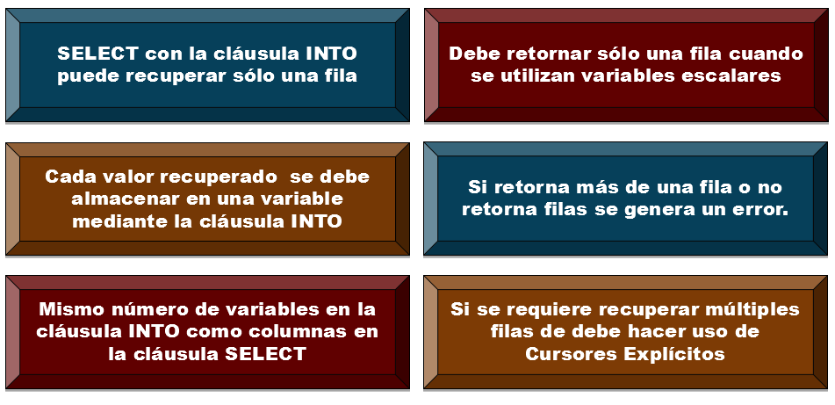
Sentencias y funciones integradas en PL/SQL
Las consultas (SELECT INTO) deben retornar sólo una fila.

Slide 13
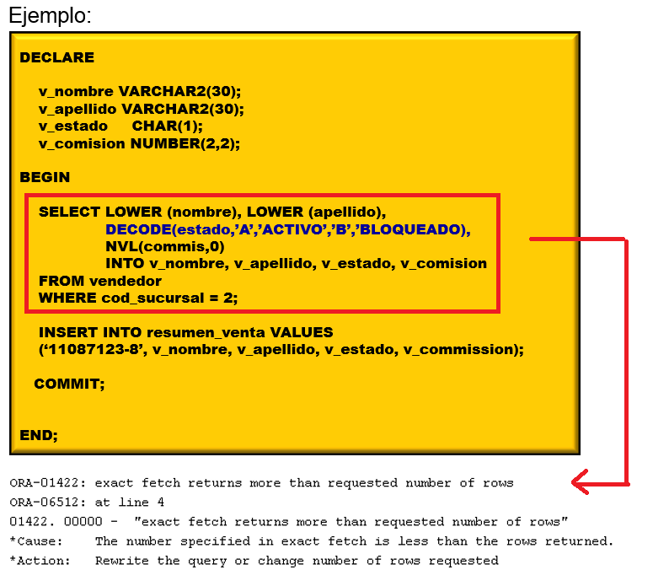
Sentencias y funciones integradas en PL/SQL
El en bloque PL/SQL ejemplo, obtiene datos de vendedor, de aquellos que pertenecen a la sucursal con código 2.
El error ORA-01422, se genera debido a que la sentencia retorna más de una fila y una sentencia SELECT con cláusula INTO debe retornar SOLO una fila.
La opción correcta, es utilizar una condición que asegure el retorno de una sola fila o bien, utilizar un cursor explícito, que serán tratado más adelante en el presente curso.

Slide 14
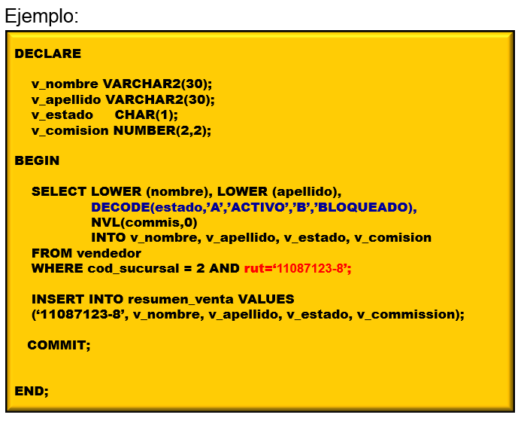
Sentencias y funciones integradas en PL/SQL
En el bloque ejemplo, para asegurar que la sentencia SELECT INTO recupere un solo registro, se agregó condición de rut igual a 11087123-8.

Slide 15
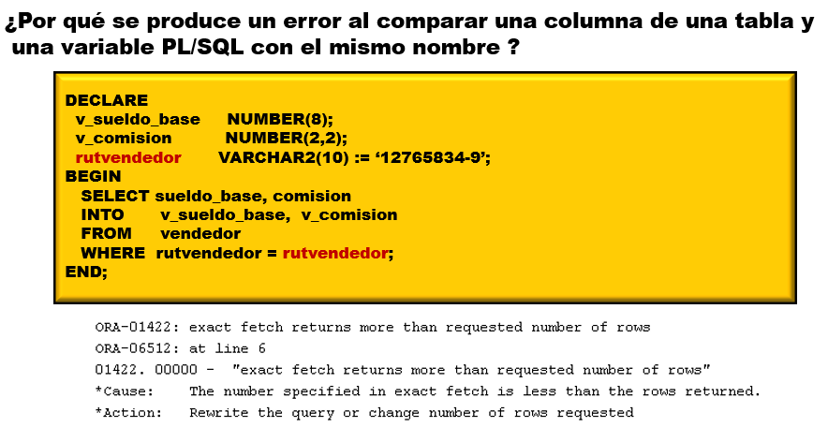
Sentencias y funciones integradas en PL/SQL
Convenciones de Nombres
En el bloque PL/SQL, se recupera el sueldo base y comisión del vender del empleado 176 desde tabla employees, además de la fecha actual del sistema.

Slide 16
Sentencias y funciones integradas en PL/SQL
Sin embargo, se produce un error porque en la cláusula WHERE, el nombre de la variable PL/SQL es el mismo nombre de la columna en la tabla employees, por lo tanto, Oracle asume que las dos ocurrencias de employee_id en la cláusula WHERE se refieren a la columna de la Base de Datos y retorna TODAS las filas de la tabla, en este caso 107 filas.

Slide 17
Sentencias y funciones integradas en PL/SQL
Convenciones de Nombres
Utilizar las convenciones de nombres de variables o identificadores para evitar ambigüedades en la cláusula WHERE.
Evitar usar nombre de columnas de Base Datos como identificadores.
Los nombres de columnas de tablas de la Base de Datos tienen precedencia por sobre los nombres de variables locales.
Los nombres de variables locales y parámetros formales tienen precedencia por sobre los nombres de tabla de la Base de Datos.
.

Slide 18
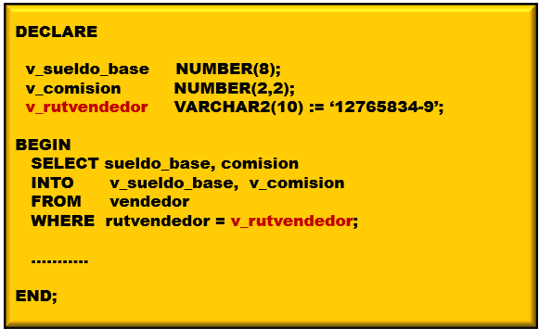
Sentencias y funciones integradas en PL/SQL
La posibilidad de ambigüedad de nombres en la cláusula SELECT no es posible porque cualquier identificador en la cláusula SELECT debe ser una columna de Base de Datos.
Tampoco es ambiguo en la cláusula INTO porque los identificadores en la cláusula INTO deben ser variables PL/SQL. Esta confusión sólo es posible en la cláusula WHERE

